Slide 1

모두를 위한
ZeroToAll 머신러닝
2014136106 임찬규
2016136032 김형찬

Slide 2
CONTENTS
ZeroToAll M.L for ALL
1. 라이브러리
M.L Libraries
2. 적용 가능 사례
Examples of possible applications
3. 졸업작품 제안
Sugesstion of Graduation Projects
4. 졸업작품 분석
Analysis of Graduation Projects
5. 향후 연구 방향
Futher researches

Slide 3


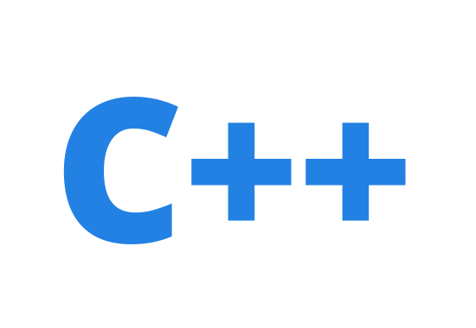






Machine Learning:
M.L ZeroToAll
for ALL
모두를 위한
ZeroToAll M.L.
Language
i. 라이브러리
ii. 적용가능사례
iii. 졸업작품제안
iv. 졸업작품분석
v. 향후 연구 방향

Slide 4
Machine Learning:
M.L ZeroToAll
for ALL
모두를 위한
ZeroToAll M.L.
i. 라이브러리
ii. 적용가능사례
iii. 졸업작품제안
iv. 졸업작품분석
v. 향후 연구 방향
Python
ㆍ오픈소스 범용 인터프리터 언어(no compile)
ㆍ배우기 쉽고 코드를 읽기 좋음
ㆍ객체 지향 언어
ㆍ풍부한 기술 라이브러리(scikit-learn, scipy, numpy, pandas,...)

Slide 5

Machine Learning:
M.L ZeroToAll
for ALL
모두를 위한
ZeroToAll M.L.
Python 기반 Library
i. 라이브러리
ii. 적용가능사례
iii. 졸업작품제안
iv. 졸업작품분석
v. 향후 연구 방향
■ 특징
ㆍPython, C/C++, Java, Go API
ㆍLinux, MacOS, Windows
ㆍ추상화된 그래프 모델
ㆍ학습 디버깅을 위한 시각화 도구 TensorBoard 제공
ㆍ모바일 지원
ㆍlow-level / high-level API 제공
ㆍ방대한 사용자 커뮤니티
■ 단점
ㆍDefine-and-Run → 런타임 중 그래프 변경 불가
ㆍ다른 프레임워크에 비해 느림

Slide 6

Machine Learning:
M.L ZeroToAll
for ALL
모두를 위한
ZeroToAll M.L.
Python 기반 Library
i. 라이브러리
ii. 적용가능사례
iii. 졸업작품제안
iv. 졸업작품분석
v. 향후 연구 방향
■ 특징
ㆍPython API
ㆍLinux, MacOS, Windows
ㆍ다른 Python Library와의 높은 호환성
ㆍ다이나믹 계산 그래프
ㆍ간결하고 구현이 빠름
ㆍTensorFlow보다 사용자가 익히기 쉬움
ㆍDefine-by-Run → 실시간 결과값 시각화

Slide 7
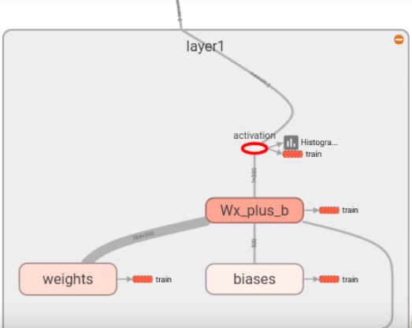
Machine Learning:
M.L ZeroToAll
for ALL
모두를 위한
ZeroToAll M.L.
TensorFlow, Pytorch 비교
i. 라이브러리
ii. 적용가능사례
iii. 졸업작품제안
iv. 졸업작품분석
v. 향후 연구 방향

Slide 8
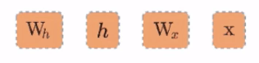
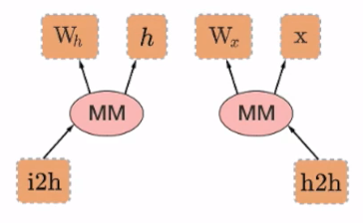
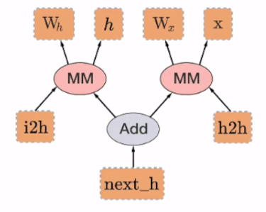
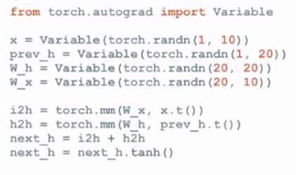
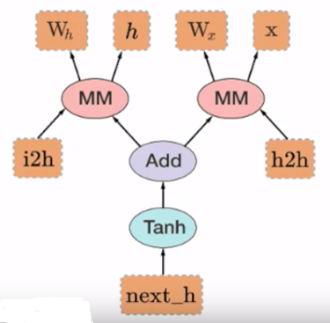
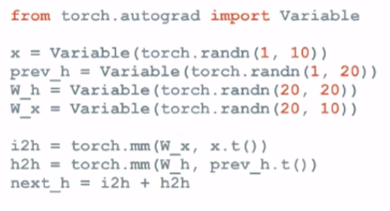
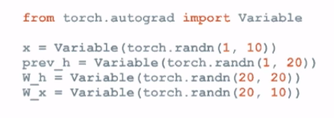
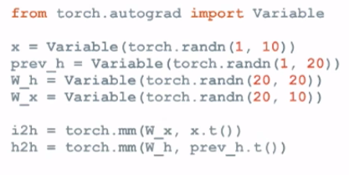
Machine Learning:
M.L ZeroToAll
for ALL
모두를 위한
ZeroToAll M.L.
TensorFlow, Pytorch 비교
i. 라이브러리
ii. 적용가능사례
iii. 졸업작품제안
iv. 졸업작품분석
v. 향후 연구 방향

Slide 9

Machine Learning:
M.L ZeroToAll
for ALL
모두를 위한
ZeroToAll M.L.
Python 기반 Library
i. 라이브러리
ii. 적용가능사례
iii. 졸업작품제안
iv. 졸업작품분석
v. 향후 연구 방향
■ 특징
ㆍPython API
ㆍLinux, MacOS, Windows
ㆍlow-level을 제어할 수 있는 API
ㆍ추상화된 그래프 모델 지원
ㆍ빠르고 유연함
ㆍKeras, Lasagne, Blocks 등의 기반 프레임워크
■ 단점
ㆍlow-level API의 복잡성
ㆍ다중 GPU 지원 부족
ㆍ낮은 확장성

Slide 10

Machine Learning:
M.L ZeroToAll
for ALL
모두를 위한
ZeroToAll M.L.
Python 기반 Library
i. 라이브러리
ii. 적용가능사례
iii. 졸업작품제안
iv. 졸업작품분석
v. 향후 연구 방향
■ 특징
ㆍPython API
ㆍLinux, MacOS, Windows
ㆍTheano와 TensorFlow를 백엔드로 사용
ㆍ직관적인 API 제공
ㆍ다양한 딥러닝 프레임워크 모델 import 기능 제공
ㆍ문서화가 잘 되어 있음
■ 단점
ㆍTheano 기반 프레임워크에서 문제 시 디버깅 어려움

Slide 11

Machine Learning:
M.L ZeroToAll
for ALL
모두를 위한
ZeroToAll M.L.
C++ 기반 Library
i. 라이브러리
ii. 적용가능사례
iii. 졸업작품제안
iv. 졸업작품분석
v. 향후 연구 방향
■ 특징
ㆍPython, MATLAB API
ㆍLinux, MacOS
ㆍ특화된 이미지 처리
ㆍCaffe Model Zoo를 통한 다양한 Pre-trained Model 제공
■ 단점
ㆍ텍스트, 사운드 등의 데이터 처리 부적합
ㆍ유연하지 못한 API
ㆍ문서화가 잘 안되어 있음

Slide 12

Machine Learning:
M.L ZeroToAll
for ALL
모두를 위한
ZeroToAll M.L.
C++ 기반 Library
i. 라이브러리
ii. 적용가능사례
iii. 졸업작품제안
iv. 졸업작품분석
v. 향후 연구 방향
■ 특징
ㆍPython, C++ API
ㆍLinux, Windows
ㆍ효율적인 강화학습 모델 구현
ㆍ적대적 생성 신경망(GAN) 구현
ㆍ높은 확장성
■ 단점
ㆍ협소한 사용자 커뮤니티

Slide 13
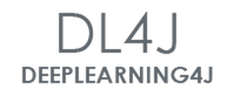
Machine Learning:
M.L ZeroToAll
for ALL
모두를 위한
ZeroToAll M.L.
Java 기반 Library
i. 라이브러리
ii. 적용가능사례
iii. 졸업작품제안
iv. 졸업작품분석
v. 향후 연구 방향
■ 특징
ㆍJava, Scala, Python API
ㆍCross-platform(JVM)
ㆍJava 기반 쉬운 이식성 및 안전성 제공
ㆍSpark 기반의 분산 처리 지원
ㆍ문서화가 잘 되어 있음
■ 단점
ㆍ학습 및 테스트 과정의 번거로움
ㆍ협소한 사용자 커뮤니티
ㆍ부족한 예제

Slide 14
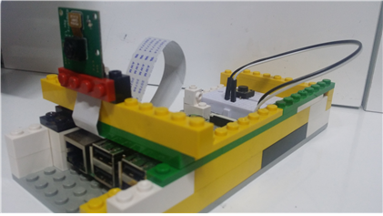
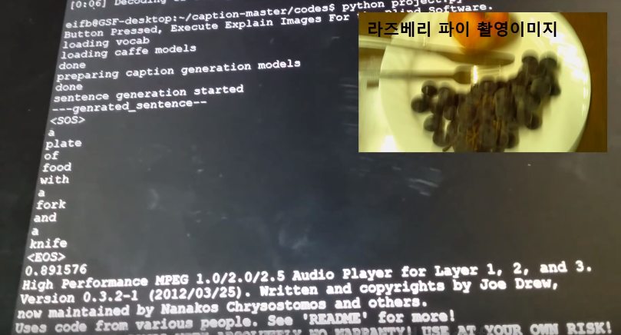
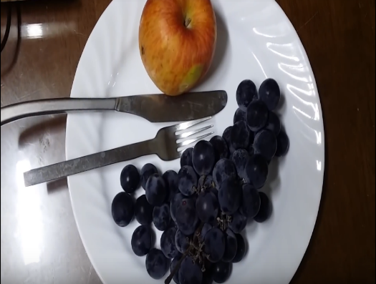
Machine Learning:
M.L ZeroToAll
for ALL
모두를 위한
ZeroToAll M.L.
TensorFlow 적용사례
i. 라이브러리
ii. 적용가능사례
iii. 졸업작품제안
iv. 졸업작품분석
v. 향후 연구 방향
라즈베리파이 촬영 이미지
시각장애인을 위한 이미지 설명 프로그램

Slide 15
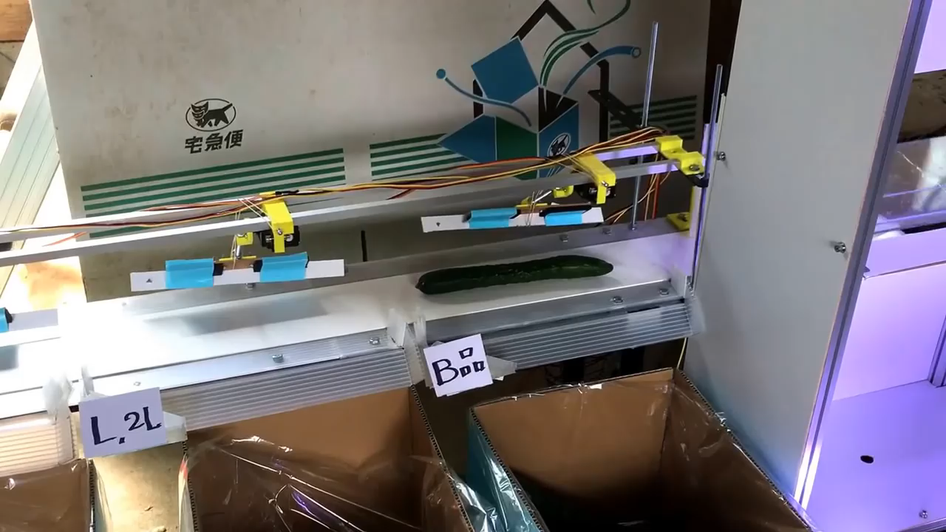
Machine Learning:
M.L ZeroToAll
for ALL
모두를 위한
ZeroToAll M.L.
TensorFlow 적용사례
i. 라이브러리
ii. 적용가능사례
iii. 졸업작품제안
iv. 졸업작품분석
v. 향후 연구 방향
오이 품종 자동 분류 기계

Slide 16
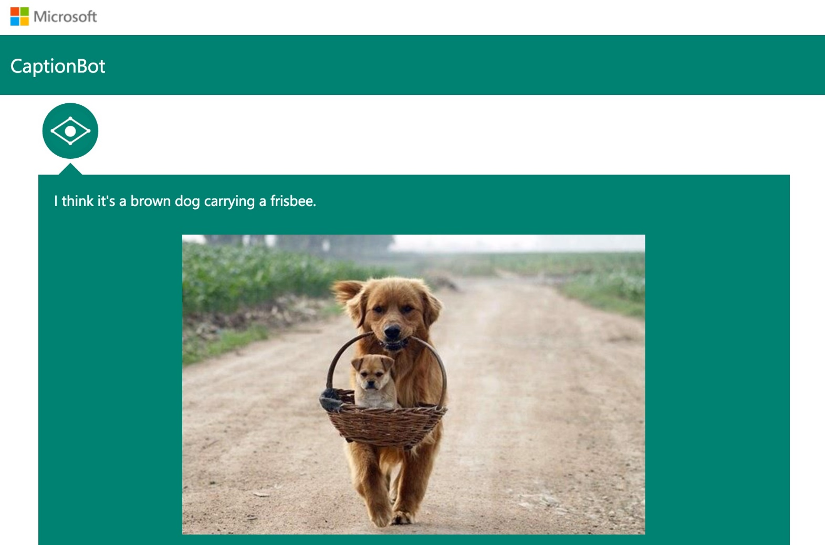
Machine Learning:
M.L ZeroToAll
for ALL
모두를 위한
ZeroToAll M.L.
CNTK 적용사례
i. 라이브러리
ii. 적용가능사례
iii. 졸업작품제안
iv. 졸업작품분석
v. 향후 연구 방향
CaptionBot

Slide 17
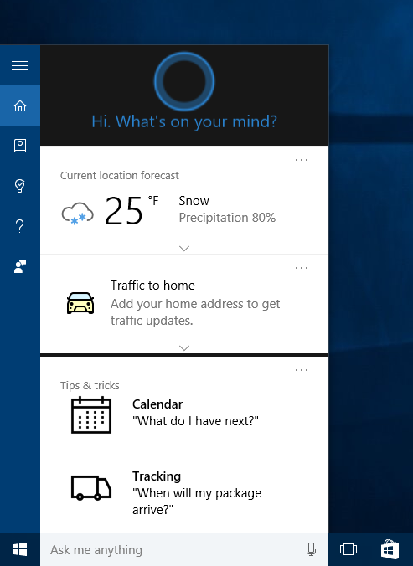
Machine Learning:
M.L ZeroToAll
for ALL
모두를 위한
ZeroToAll M.L.
CNTK 적용사례
i. 라이브러리
ii. 적용가능사례
iii. 졸업작품제안
iv. 졸업작품분석
v. 향후 연구 방향
Cortana

Slide 18
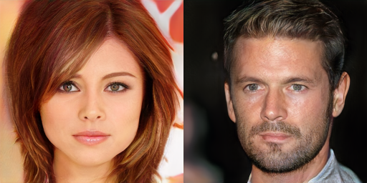
Machine Learning:
M.L ZeroToAll
for ALL
모두를 위한
ZeroToAll M.L.
M.L Suggestions
i. 라이브러리
ii. 적용가능사례
iii. 졸업작품제안
iv. 졸업작품분석
v. 향후 연구 방향
Image Domain
Image Forgery Detection (generated by A.I.)

Slide 19
Machine Learning:
M.L ZeroToAll
for ALL
모두를 위한
ZeroToAll M.L.
M.L Suggestions
i. 라이브러리
ii. 적용가능사례
iii. 졸업작품제안
iv. 졸업작품분석
v. 향후 연구 방향
Image Domain
Image Forgery Detection (generated by A.I.)
PGGAN
Progress Growing of GANs for improved quality, stability and variation

Slide 20
Machine Learning:
M.L ZeroToAll
for ALL
모두를 위한
ZeroToAll M.L.
M.L Suggestions
i. 라이브러리
ii. 적용가능사례
iii. 졸업작품제안
iv. 졸업작품분석
v. 향후 연구 방향
Image Domain
Image Forgery Detection (generated by A.I.)
PGGAN
Progress Growing of GANs for improved quality, stability and variation

Slide 21
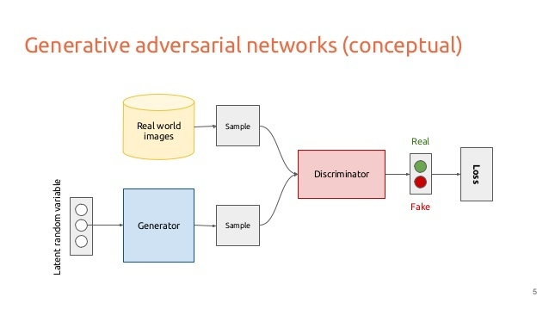
Machine Learning:
M.L ZeroToAll
for ALL
모두를 위한
ZeroToAll M.L.
M.L Suggestions
i. 라이브러리
ii. 적용가능사례
iii. 졸업작품제안
iv. 졸업작품분석
v. 향후 연구 방향
Image Domain
Image Forgery Detection (generated by A.I.)
GAN
Generative Adversarial Network

Slide 22
Machine Learning:
M.L ZeroToAll
for ALL
모두를 위한
ZeroToAll M.L.
M.L Suggestions
i. 라이브러리
ii. 적용가능사례
iii. 졸업작품제안
iv. 졸업작품분석
v. 향후 연구 방향
Image Domain
Image Forgery Detection (generated by A.I.)
There’re lots of GANs. But, not optimized for this domain...
Currently, I’m workin’ on it.
Named FDGAN (image Forgery Detection Genrative Adversarial Networks)
Targetting to arXiv, PyCon.

Slide 23
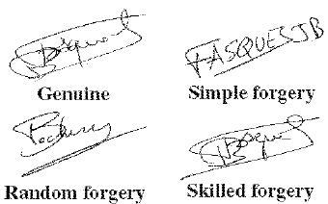
Machine Learning:
M.L ZeroToAll
for ALL
모두를 위한
ZeroToAll M.L.
M.L Suggestions
i. 라이브러리
ii. 적용가능사례
iii. 졸업작품제안
iv. 졸업작품분석
v. 향후 연구 방향
Image Domain
Image Forgery Detection (hand-made forged photos)
Forged Image Classification

Slide 24
Machine Learning:
M.L ZeroToAll
for ALL
모두를 위한
ZeroToAll M.L.
M.L Suggestions
i. 라이브러리
ii. 적용가능사례
iii. 졸업작품제안
iv. 졸업작품분석
v. 향후 연구 방향
Image Domain
Image Forgery Detection (hand-made forged photos)
There’re few services and no generous model for this domain.
Currently, I’m workin’ on it.
Named IFD Model (Image Forgery Detection Model)
Targetting to arXiv, IEEE, PyCon.

Slide 25
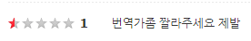
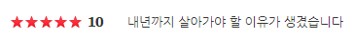
Machine Learning:
M.L ZeroToAll
for ALL
모두를 위한
ZeroToAll M.L.
M.L Suggestions
i. 라이브러리
ii. 적용가능사례
iii. 졸업작품제안
iv. 졸업작품분석
v. 향후 연구 방향
Text Domain
Moive Review Rating Prediction / Suggestion

Slide 26
Machine Learning:
M.L ZeroToAll
for ALL
모두를 위한
ZeroToAll M.L.
M.L Suggestions
i. 라이브러리
ii. 적용가능사례
iii. 졸업작품제안
iv. 졸업작품분석
v. 향후 연구 방향
Text Domain
Moive Review Rating Prediction / Suggestion
Rating-Wise
Text Classification

Slide 27
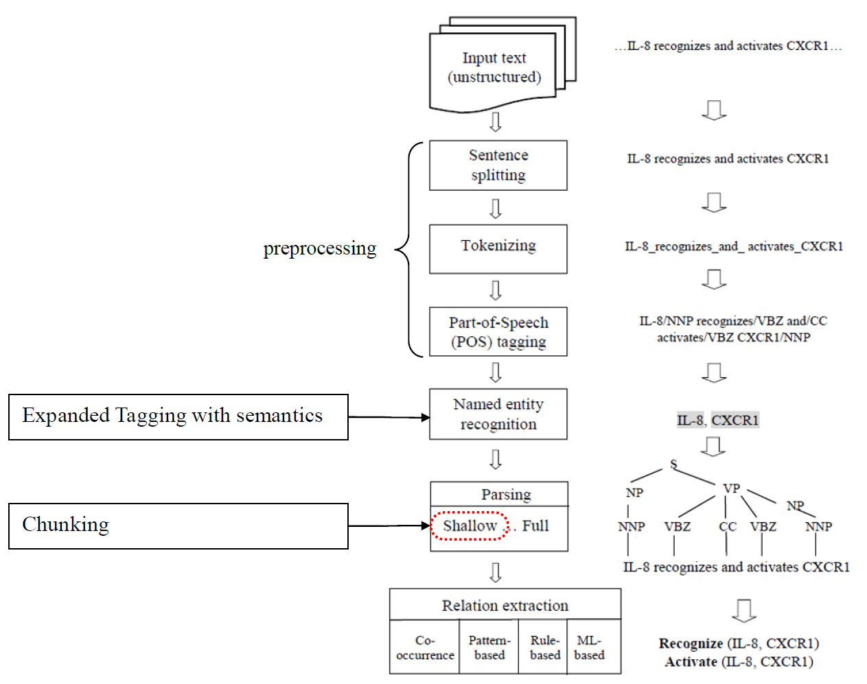
Machine Learning:
M.L ZeroToAll
for ALL
모두를 위한
ZeroToAll M.L.
M.L Suggestions
i. 라이브러리
ii. 적용가능사례
iii. 졸업작품제안
iv. 졸업작품분석
v. 향후 연구 방향
Text Domain
Moive Review Rating Prediction / Suggestion
Natural Language Processing

Slide 28
Machine Learning:
M.L ZeroToAll
for ALL
모두를 위한
ZeroToAll M.L.
M.L Suggestions
i. 라이브러리
ii. 적용가능사례
iii. 졸업작품제안
iv. 졸업작품분석
v. 향후 연구 방향
Text Domain
Moive Review Rating Prediction / Suggestion
There’re few resources for korean-nlp.
NAVER. AI. Hackathon, movie-review rating final : 13th place, MSE 3.034
Targgeting to arXiv, PyCon.

Slide 29
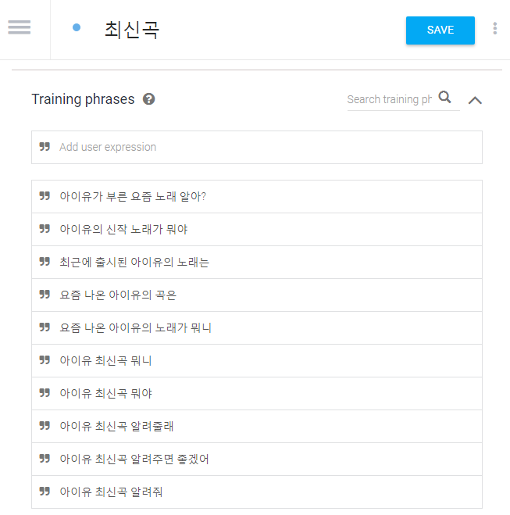
Machine Learning:
M.L ZeroToAll
for ALL
모두를 위한
ZeroToAll M.L.
M.L Suggestions
i. 라이브러리
ii. 적용가능사례
iii. 졸업작품제안
iv. 졸업작품분석
v. 향후 연구 방향
Text Domain
Sentence Similarity

Slide 30
Machine Learning:
M.L ZeroToAll
for ALL
모두를 위한
ZeroToAll M.L.
M.L Suggestions
i. 라이브러리
ii. 적용가능사례
iii. 졸업작품제안
iv. 졸업작품분석
v. 향후 연구 방향
Text Domain
Sentence Similarity
Similar Sentence Classification

Slide 31
Machine Learning:
M.L ZeroToAll
for ALL
모두를 위한
ZeroToAll M.L.
M.L Suggestions
i. 라이브러리
ii. 적용가능사례
iii. 졸업작품제안
iv. 졸업작품분석
v. 향후 연구 방향
Text Domain
Sentence Similarity
Used at Search Engine or Others...
NAVER. AI. Hackathon, kin final : 4th place, ACC 0.8112
Targgeting to arXiv, PyCon.

Slide 32
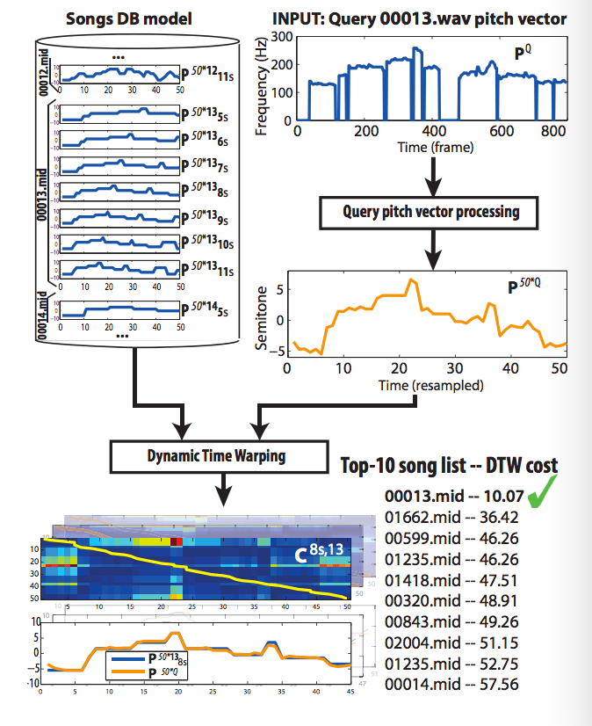
Machine Learning:
M.L ZeroToAll
for ALL
모두를 위한
ZeroToAll M.L.
M.L Suggestions
i. 라이브러리
ii. 적용가능사례
iii. 졸업작품제안
iv. 졸업작품분석
v. 향후 연구 방향
Sound Domain
Music Searching Service by Sound Humming (Classification)

Slide 33
Machine Learning:
M.L ZeroToAll
for ALL
모두를 위한
ZeroToAll M.L.
M.L Suggestions
i. 라이브러리
ii. 적용가능사례
iii. 졸업작품제안
iv. 졸업작품분석
v. 향후 연구 방향
Sound Domain
Music Searching Service by Sound Humming (Classification)
Feature Compare based on Big-Data

Slide 34
Machine Learning:
M.L ZeroToAll
for ALL
모두를 위한
ZeroToAll M.L.
M.L Suggestions
i. 라이브러리
ii. 적용가능사례
iii. 졸업작품제안
iv. 졸업작품분석
v. 향후 연구 방향
Sound Domain
Music Searching Service by Sound Humming (Classification)
There’re no resources on this domain.
Hard to make & valid.... But worth to try
Targgeting to arXiv, PyCon or Commercial Service.

Slide 35
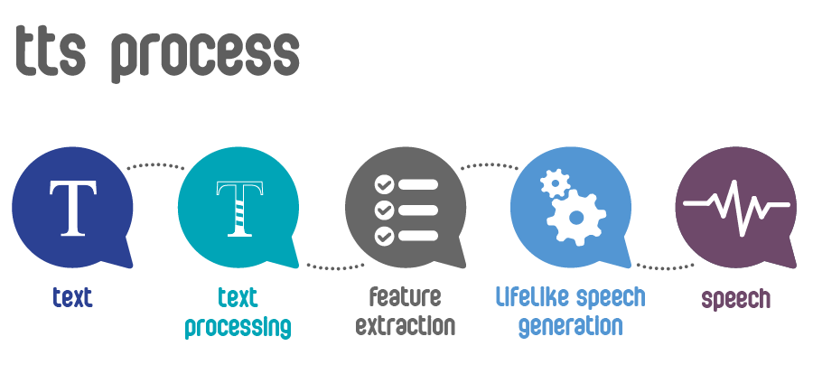
Machine Learning:
M.L ZeroToAll
for ALL
모두를 위한
ZeroToAll M.L.
M.L Sugesstions
i. 라이브러리
ii. 적용가능사례
iii. 졸업작품제안
iv. 졸업작품분석
v. 향후 연구 방향
Sound Domain
TTS (Text To Speech) / STT (Speech To Text)
Text To Speech

Slide 36
Machine Learning:
M.L ZeroToAll
for ALL
모두를 위한
ZeroToAll M.L.
M.L Sugesstions
i. 라이브러리
ii. 적용가능사례
iii. 졸업작품제안
iv. 졸업작품분석
v. 향후 연구 방향
Sound Domain
TTS (Text To Speech) / STT (Speech To Text)
Speech To Text

Slide 37
Machine Learning:
M.L ZeroToAll
for ALL
모두를 위한
ZeroToAll M.L.
M.L Sugesstions
i. 라이브러리
ii. 적용가능사례
iii. 졸업작품제안
iv. 졸업작품분석
v. 향후 연구 방향
Sound Domain
TTS (Text To Speech) / STT (Speech To Text)
They’re high-spotlighted domains!
There’re few TTS/STT services for korean words.
Targgeting to arXiv, PyCon or Commercial Service.

Slide 38
Machine Learning:
M.L ZeroToAll
for ALL
모두를 위한
ZeroToAll M.L.
M.L Analysis
i. 라이브러리
ii. 적용가능사례
iii. 졸업작품제안
iv. 졸업작품분석
v. 향후 연구 방향
Image Domain
Image Forgery Detections
Research Method : Paper
Target : arXiv, IEEE or Conference
Development : Python (Tensorflow + Keras, Pytorch)
Research Period : 2018. 4. 1 ~ 2018. 8. 31

Slide 39
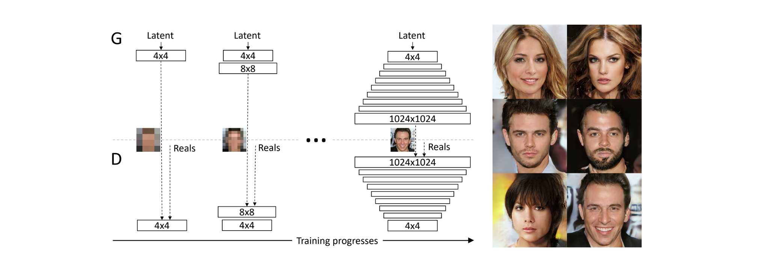
Machine Learning:
M.L ZeroToAll
for ALL
모두를 위한
ZeroToAll M.L.
M.L Analysis
i. 라이브러리
ii. 적용가능사례
iii. 졸업작품제안
iv. 졸업작품분석
v. 향후 연구 방향
Image Domain
Image Forgery Detections (generated by A.I)
Suggested Model (FDGAN)
FDGAN = PGGAN + Extra Classifier + Image-Net based model + optimizing...

Slide 40
Machine Learning:
M.L ZeroToAll
for ALL
모두를 위한
ZeroToAll M.L.
M.L Analysis
i. 라이브러리
ii. 적용가능사례
iii. 졸업작품제안
iv. 졸업작품분석
v. 향후 연구 방향
Image Domain
Image Forgery Detections (generated by A.I)
But...

Slide 41
Machine Learning:
M.L ZeroToAll
for ALL
모두를 위한
ZeroToAll M.L.
M.L Analysis
i. 라이브러리
ii. 적용가능사례
iii. 졸업작품제안
iv. 졸업작품분석
v. 향후 연구 방향
Image Domain
Image Forgery Detections (generated by A.I)
Limitation
PGGAN needs lots of computation. With V100 single-gpu, took 1 month/ 2 weeks...

Slide 42
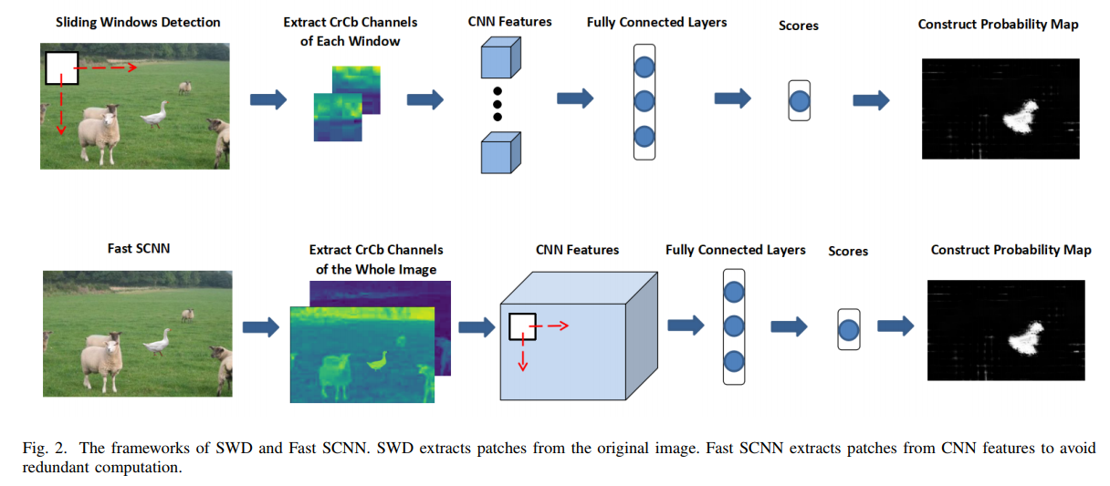
Machine Learning:
M.L ZeroToAll
for ALL
모두를 위한
ZeroToAll M.L.
M.L Analysis
i. 라이브러리
ii. 적용가능사례
iii. 졸업작품제안
iv. 졸업작품분석
v. 향후 연구 방향
Image Domain
Image Forgery Detections (hand-made forged photos)

Slide 43
Machine Learning:
M.L ZeroToAll
for ALL
모두를 위한
ZeroToAll M.L.
M.L Analysis
i. 라이브러리
ii. 적용가능사례
iii. 졸업작품제안
iv. 졸업작품분석
v. 향후 연구 방향
Image Domain
Image Forgery Detections (hand-made forged photos)
Suggested Model
SOTA Paper Models + Image-Net based model + optimizing...

Slide 44
Machine Learning:
M.L ZeroToAll
for ALL
모두를 위한
ZeroToAll M.L.
M.L Analysis
i. 라이브러리
ii. 적용가능사례
iii. 졸업작품제안
iv. 졸업작품분석
v. 향후 연구 방향
Text Domain
Moive Review Rating Prediction / Text Similarity
Research Method : Paper, Service
Target : arXiv or Conference
Development : Python (Tensorflow + Keras, Pytorch)
Research Period : 2018. 4. 12 ~ 2018. 12. 31

Slide 45
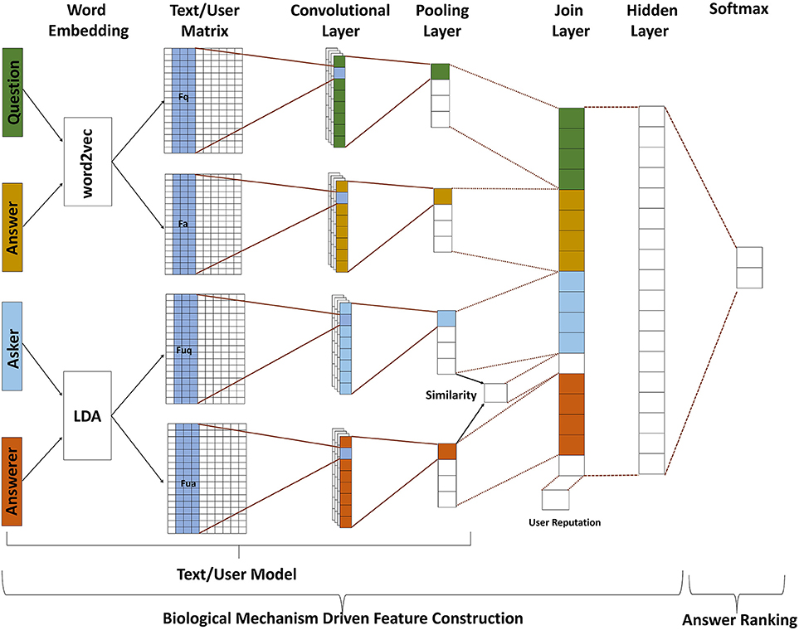
Machine Learning:
M.L ZeroToAll
for ALL
모두를 위한
ZeroToAll M.L.
M.L Analysis
i. 라이브러리
ii. 적용가능사례
iii. 졸업작품제안
iv. 졸업작품분석
v. 향후 연구 방향
Text Domain
Moive Review Rating Prediction / Suggestion
word-level CNN for
Sentence Classification

Slide 46
Machine Learning:
M.L ZeroToAll
for ALL
모두를 위한
ZeroToAll M.L.
M.L Analysis
i. 라이브러리
ii. 적용가능사례
iii. 졸업작품제안
iv. 졸업작품분석
v. 향후 연구 방향
Text Domain
Moive Review Rating Prediction / Suggestion
word-level CNN for
Sentence Classification
+
with pre-trained model, + combine ‘the models’

Slide 47
Machine Learning:
M.L ZeroToAll
for ALL
모두를 위한
ZeroToAll M.L.
M.L Analysis
i. 라이브러리
ii. 적용가능사례
iii. 졸업작품제안
iv. 졸업작품분석
v. 향후 연구 방향
Text Domain
Moive Review Rating Prediction / Suggestion
But...
need a lot of
qualified DataSets
for korean.

Slide 48
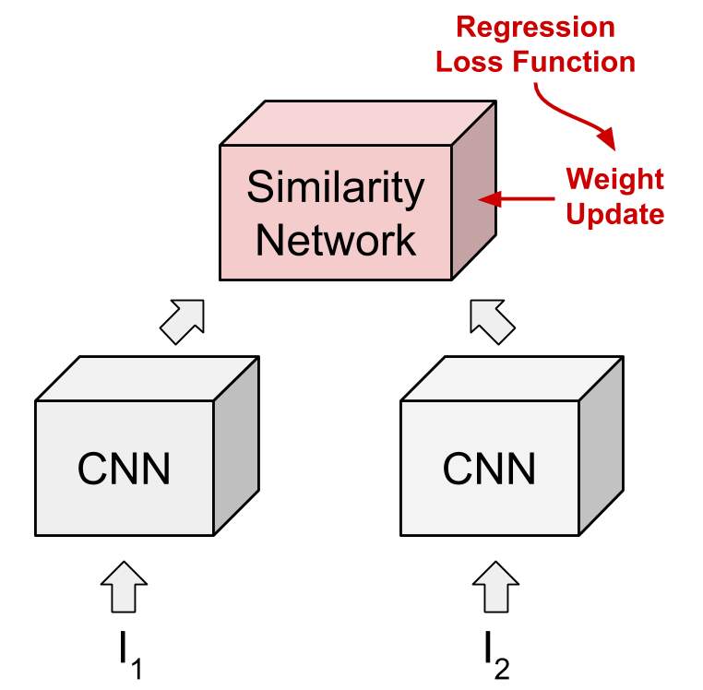
Machine Learning:
M.L ZeroToAll
for ALL
모두를 위한
ZeroToAll M.L.
M.L Analysis
i. 라이브러리
ii. 적용가능사례
iii. 졸업작품제안
iv. 졸업작품분석
v. 향후 연구 방향
Text Domain
Sentence Similarity
Basic Concept for
Sentence Similarity

Slide 49
Machine Learning:
M.L ZeroToAll
for ALL
모두를 위한
ZeroToAll M.L.
M.L Analysis
i. 라이브러리
ii. 적용가능사례
iii. 졸업작품제안
iv. 졸업작품분석
v. 향후 연구 방향
Text Domain
Sentence Similarity
Basic Concept for
Sentence Similarity
+
My Works

Slide 50
Machine Learning:
M.L ZeroToAll
for ALL
모두를 위한
ZeroToAll M.L.
M.L Analysis
i. 라이브러리
ii. 적용가능사례
iii. 졸업작품제안
iv. 졸업작품분석
v. 향후 연구 방향
Text Domain
Sentence Similarity
But...
need a lot of
qualified DataSets
for korean.

Slide 51
Machine Learning:
M.L ZeroToAll
for ALL
모두를 위한
ZeroToAll M.L.
M.L Analysis
i. 라이브러리
ii. 적용가능사례
iii. 졸업작품제안
iv. 졸업작품분석
v. 향후 연구 방향
Sound Domain
Music Searching Service by Sound Humming / TTS / STT
Research Method : Paper, Service
Target : arXiv or Conference
Development : Python (Tensorflow + Keras, Pytorch, else...)
Research Period : 2018. 9. 1 ~ 2019. 2. 28

Slide 52
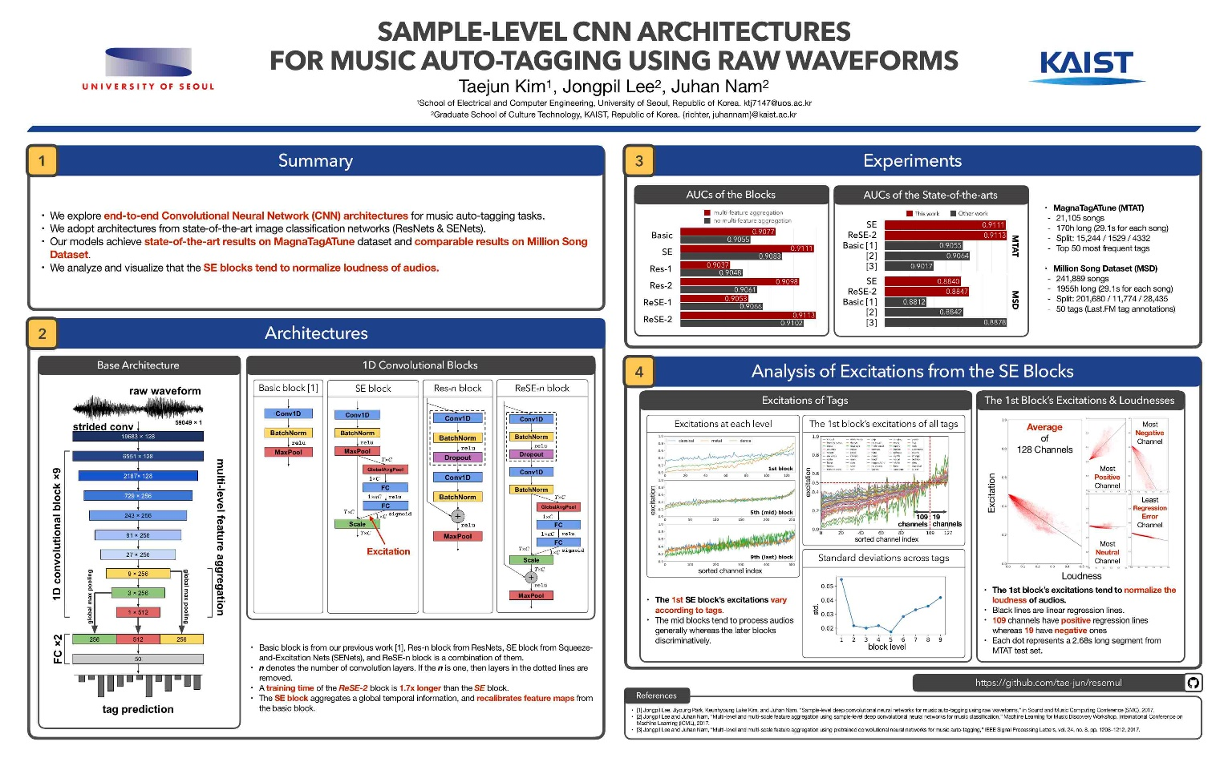
Machine Learning:
M.L ZeroToAll
for ALL
모두를 위한
ZeroToAll M.L.
M.L Analysis
i. 라이브러리
ii. 적용가능사례
iii. 졸업작품제안
iv. 졸업작품분석
v. 향후 연구 방향
Sound Domain
Music Searching Service by Sound Humming (Classification)

Slide 53
Machine Learning:
M.L ZeroToAll
for ALL
모두를 위한
ZeroToAll M.L.
M.L Analysis
i. 라이브러리
ii. 적용가능사례
iii. 졸업작품제안
iv. 졸업작품분석
v. 향후 연구 방향
Sound Domain
Music Searching Service by Sound Humming (Classification)
But...
Lack of DataSets
Hard to apply...

Slide 54
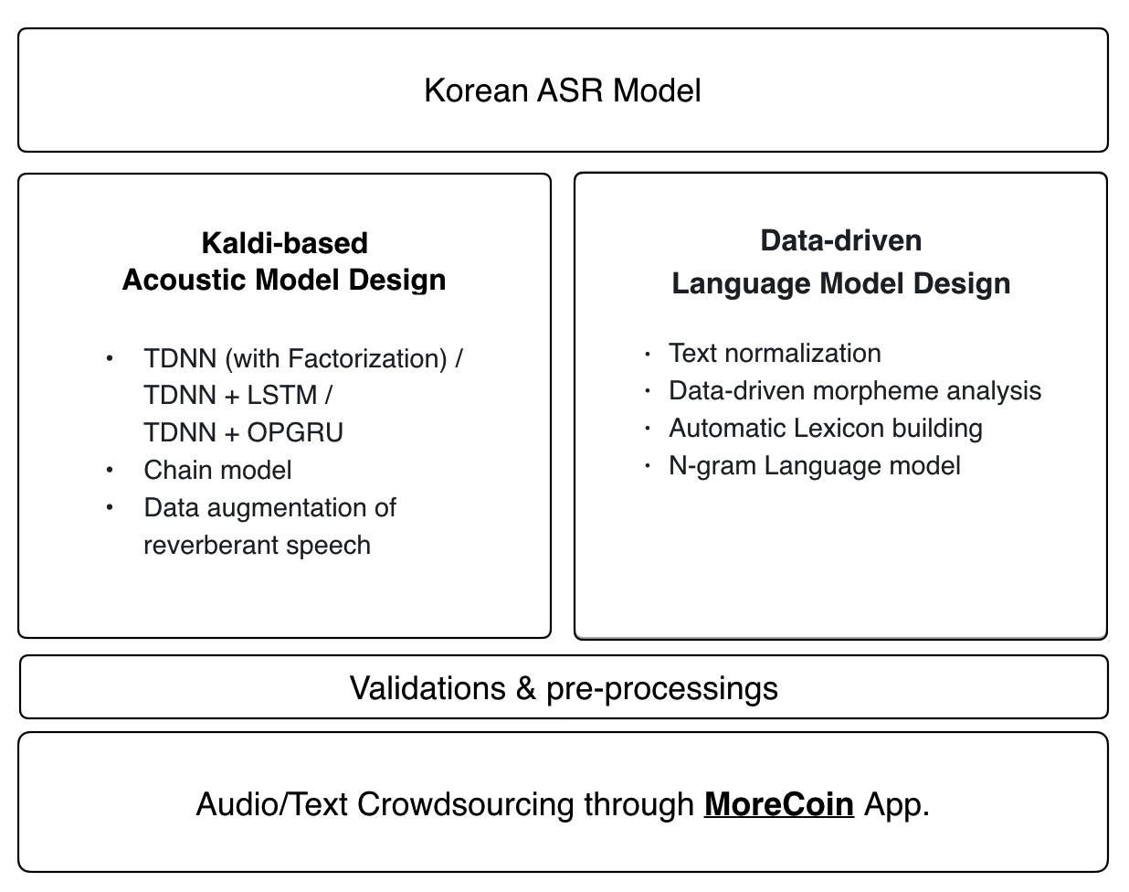
Machine Learning:
M.L ZeroToAll
for ALL
모두를 위한
ZeroToAll M.L.
M.L Analysis
i. 라이브러리
ii. 적용가능사례
iii. 졸업작품제안
iv. 졸업작품분석
v. 향후 연구 방향
Sound Domain
TTS (Text To Speech) / STT (Speech To Text)
Atlas Zeroth Project

Slide 55
Machine Learning:
M.L ZeroToAll
for ALL
모두를 위한
ZeroToAll M.L.
M.L Analysis
i. 라이브러리
ii. 적용가능사례
iii. 졸업작품제안
iv. 졸업작품분석
v. 향후 연구 방향
Sound Domain
TTS (Text To Speech) / STT (Speech To Text)
Atlas Zeroth Project
+
Re-Modeling + Optimizing...

Slide 56
Machine Learning:
M.L ZeroToAll
for ALL
모두를 위한
ZeroToAll M.L.
M.L Analysis
i. 라이브러리
ii. 적용가능사례
iii. 졸업작품제안
iv. 졸업작품분석
v. 향후 연구 방향
Sound Domain
TTS (Text To Speech) / STT (Speech To Text)
But...
Lack of DataSets
(hard to get...)

Slide 57
Machine Learning:
M.L ZeroToAll
for ALL
모두를 위한
ZeroToAll M.L.
Futher Researches
i. 라이브러리
ii. 적용가능사례
iii. 졸업작품제안
iv. 졸업작품분석
v. 향후 연구 방향
Find more Domains...
Do it!
Till ~ 2019. 2. 28

Slide 58
References
1. https://arxiv.org/pdf/1710.10196.pdf
2. https://zhuanlan.zhihu.com/p/22549808
3. https://ratsgo.github.io/natural%20language%20processing/2017/03/22/lexicon/
4. https://www.researchgate.net/figure/An-example-of-the-four-kinds-of-handwritten-signatures_fig1_228979180
5. https://www.acrcloud.com/blog/what-is-query-by-humming
6. https://www.ivona.com/us/about-us/text-to-speech/
7. https://arxiv.org/pdf/1801.06732.pdf
8. https://www.frontiersin.org/articles/10.3389/fncom.2016.00064/full
9. https://www.researchgate.net/figure/Model-architecture-Left-Architecture-with-basic-CNN-char-representations-c-Middle_fig1_308457761

Slide 59
Q&A

